Slide 1

T4 и DSL Tools
или наш опыт использования Model Driven Architecture (MDA)
Михаил Романов, EPAM Systems
29 October 2016

Slide 2

О чем поговорим…
Как мы докатились до пришли к использованию кодогенерации
Что такое T4 и DSL Tools
Какой опыт и впечатления мы вынесли

Slide 3
О проекте

Slide 4
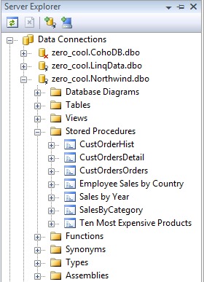
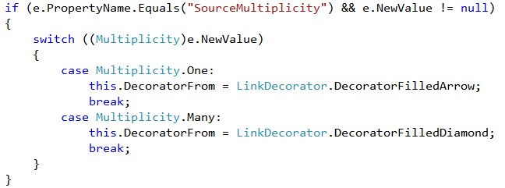
Суть и общая архитектура проекта

Slide 5
Примерный объем работ
База
Таблицы (основная и вспомогательные)
Хранимые процедуры
Слой DAL
Репозиторий
Мапперы
Слой BL
Интерфейсы и объекты BL
Слой сервисов
Интерфейс
Объекты данных
Классы реализации
Число сущностей

Slide 6
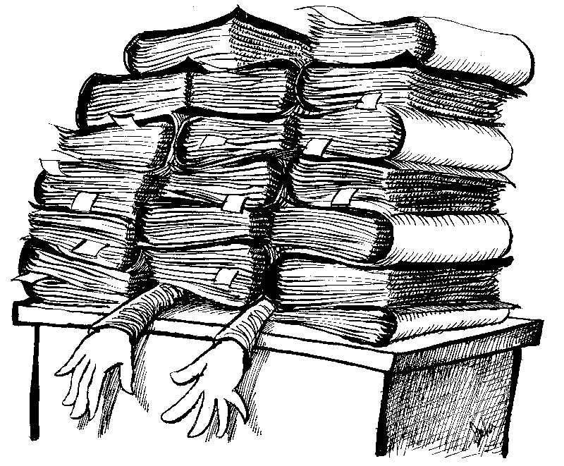
Мысли и идеи…
Все элементы однотипные
Их много!!!!!
Попробовать кодогенрацию

Slide 7
Что такое кодогенерация и как работает T4

Slide 8
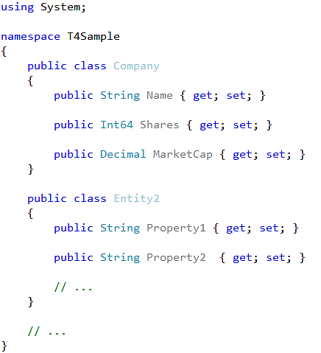
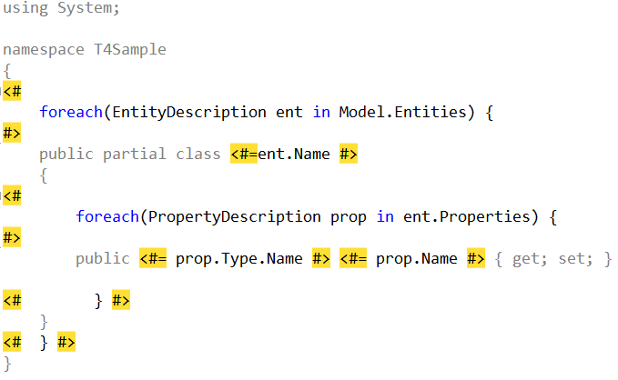
Что такое шаблон

Slide 9
2 вопроса:
Как бороться с невозможностью модифицировать сгенерированный код?
Откуда брать информацию для генерации (где модель)?

Slide 10
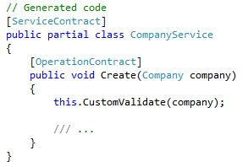
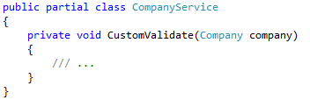
Расширение сгенерированного кода (partial-классы)

Slide 11
Модель в коде (стандарт для T4)
public static class Model
{
public static IEnumerable<EntityDescription> Entities = new List<EntityDescription>
{
new EntityDescription
{
Name = "Company",
Properties = new List<PropertyDescription>
{
new PropertyDescription { Name = "Name", Type = typeof(string)},
new PropertyDescription { Name = "Shares", Type = typeof(Int64)},
new PropertyDescription { Name = "MarketCap", Type = typeof(decimal)},
}
}
}

Slide 12
шаблон для T4
Шаблон
Модель
Результат

Slide 13
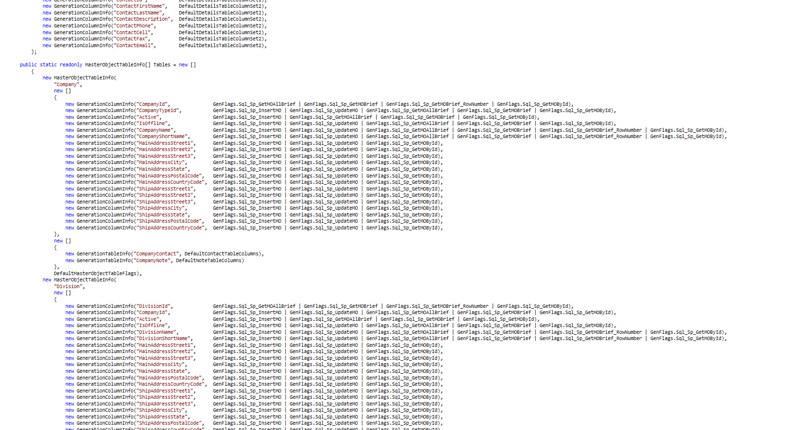
А если это будет реальная модель?
И это только маленький фрагмент!!!

Slide 14
Что не так с подходом «модель в коде»?
Не наглядно
какие сущности связаны с данной?
если мы добавляем еще один параметр генерации, то где править в модели?
…
Нет проверок в «modeling time»
а нет ли у нас «кольца» в связях?
а нет ли у нас дублей в полях при наследовании?
…

Slide 15
Что с этим делать?

Slide 16
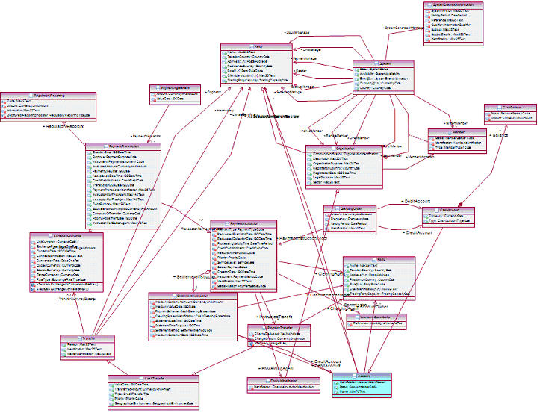

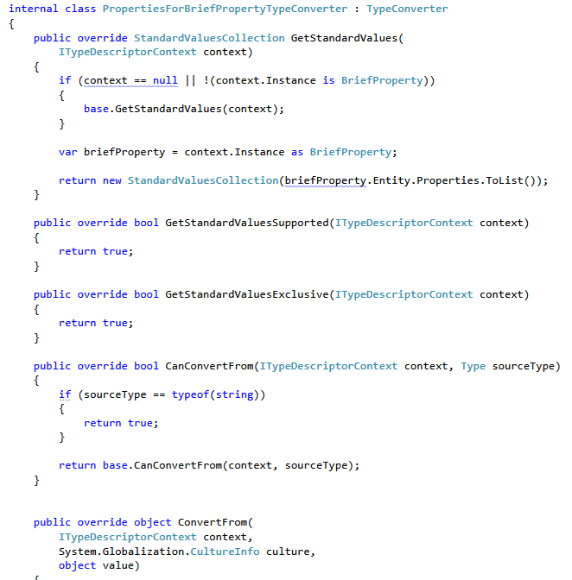
Общая идея MDA
Требования
Модель
Код
Код генерируется по модели!

Slide 17
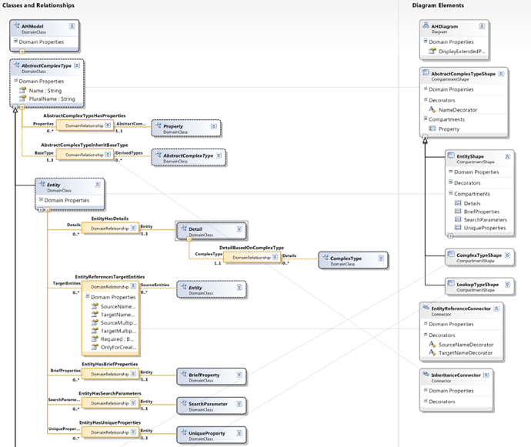
Компоненты (инструменты) MDA
Язык модели + средство моделирования
универсальный (UML, …)
специализированный (DSL)
текстовый
графический
Генератор(ы) кода

Slide 18
DSL Tools

Slide 19
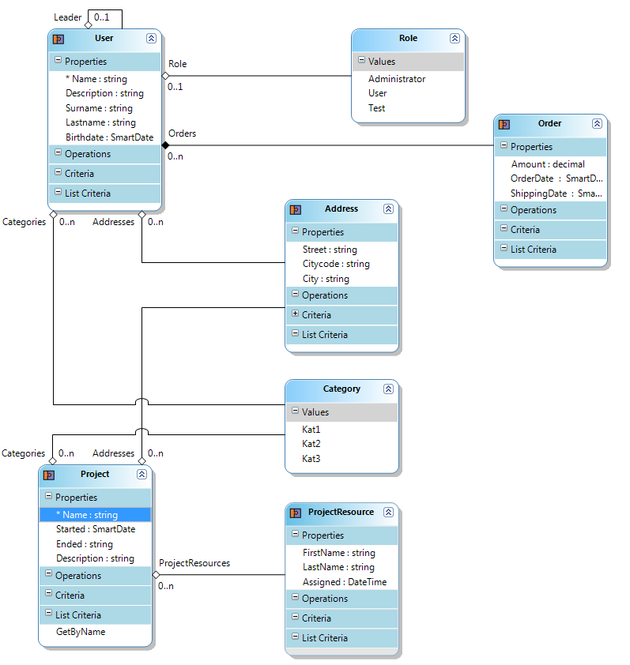
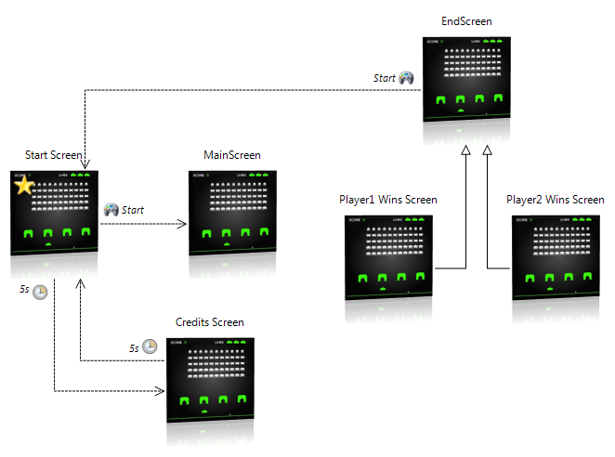
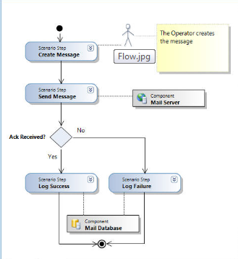
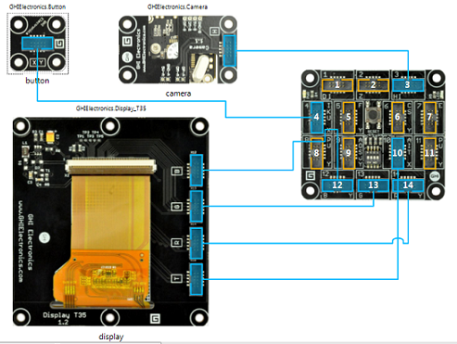
DSL Tools – инструмент для визуальных DSL языков

Slide 20
Как это работает?
Описание понятий языка: элементов и связей
Задание ограничений и правил
Создание редактора диаграмм
Разработка генераторов артефактов (кода, документации, …)
Создание дистрибутива пакета

Slide 21
Описание языка в DSL Tools
Объекты
Связи

Slide 22
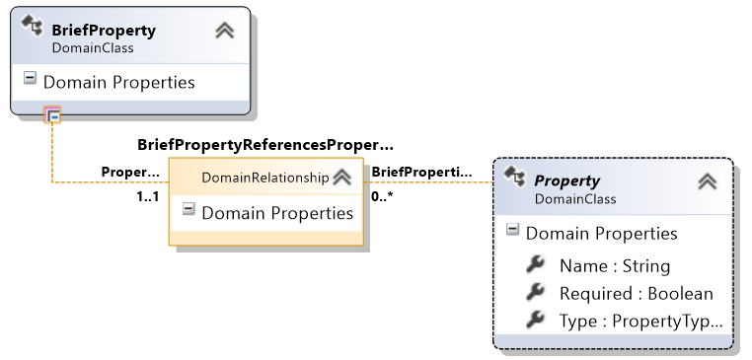
Описание языка в DSL Tools
Объекты
Имеют свойства
Могут наследоваться
Связи
Два вида:
Включение
Ассоциация
Могут иметь свойства
Могут наследоваться

Slide 23
простой язык
Объекты
сущности (Entity)
Имя
свойства (Property)
Имя
Тип
Связи
сущность содержит свойства
сущность наследуется от другой

Slide 24
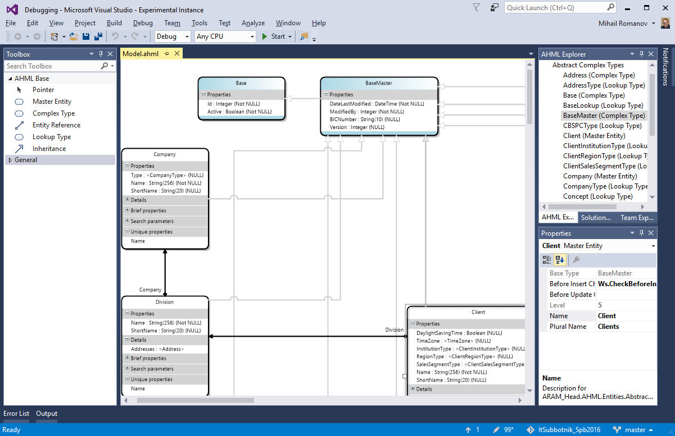
Редакторы языков в DSL Tools
Toolbox
Навигатор
Диаграмма
Свойства
модели

Slide 25
Фигуры на диаграмме
Geometry Shapes
Compartment Shapes
Image Shapes
Port Shapes
Swimlanes
Connectors

Slide 26
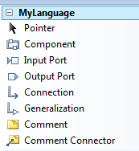
Toolbox
Каждый элемент toolbox’а :
Связан с классом модели или Connection Builder
Должен иметь иконку
Не обязательно создавать инструмент на каждый класс!

Slide 27
добавление редактора
Диаграмма
сущности
связь «наследование»
Панель в Toolbox

Slide 28
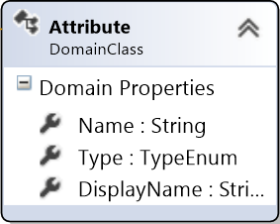
Свойства элементов модели
Хранимые
Вычислимые
Внешнего хранения
Встроенные:
Перечислимого типа
Внешнего типа
Int, String, Double, …
string GetDisplayNameValue()
{
return this.Name + " : "
+ this.Type.ToString();
}

Slide 29
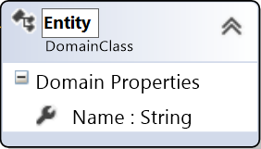
Внешний вид и декораторы
Параметры внешнего вида фигур
Высота, ширина, цвет, градиент, …
Тип линии, толщина, концы линий, …
Шрифт, цвет, и начертание текста
Декораторы
Текстовые
Изображение
Сворачивания/Разворачивания

Slide 30
свойства и декораторы
Свойства
перечислимый тип (для задания типа атрибута сущности)
генерируемое свойство (отображаемое имя)
Внешний вид
декораторы имени и сворачивания
внешний вид элемента «Entity» как в UML

Slide 31
Правила проверки моделей
Жесткие (hard)
Мягкие (soft)
Не позволяют выполнить недопустимое действие
Выполняют проверку уже готовой модели и сообщают об ошибках
Предопределены
Задаются кодом (разработчиком языка)
[ValidationMethod(ValidationCategories.Save | ValidationCategories.Menu)]
void ValidateFirstNameLetter(
ValidationContext validationContext)
{
if (!char.IsUpper(this.Name.First()))
{
validationContext.LogWarning(
"First letter should be Upper",
"AttrFirstLetter", this);
}
}

Slide 32
задание мягкого правила проверки
Проверка, что все атрибуты в модели начинаются с заглавной буквы

Slide 33
Как связаны DSL Tools и T4?

Slide 34

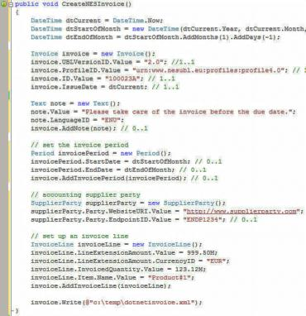
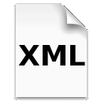
Диаграммы, DOM и сериализация
Диаграмма
DSL DOM
Код
Хранилище

Slide 35
Как можно генерировать артефакты
Модель
WriteLine()
CodeDOM
XSLT
Templates (T4)

Slide 36
генерация кода по модели
DSL Tools + T4

Slide 37
Что получилось в результате?

Slide 38
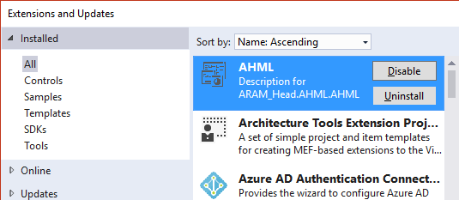
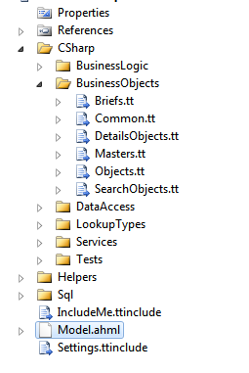
Конечное решение
Add-in для VS с поддержкой нашего языка
Набор T4 шаблонов для генерации по модели
структуры базы (таблицы, ключи, индексы, ХП)
сервисов (слои DAL, BLL, собственно сервисы)
тестов (!!!)

Slide 39
Почему мы остановились на таком решении?
T4
входит в поставку VS
используется во многих продуктах MS и партнеров
DSL Tools
Полноценный графический редактор для модели
Наличие логики на стадии моделирования
Был человек, который с ним работал ☺

Slide 40
Pros & Cons подхода
Pros
Cons
Наглядно
Хорошо работает для новых проектов
выдерживается стиль и архитектура
Согласованные изменения
актуально для многослойных систем
Сложно поддерживать если много нестандартизуемой логики
иногда проще переписать руками
Сложно (или не возможно) работать с legacy-проектами

Slide 41
Наши ошибки и находки
Не придерживались «общепринятых» подходов
имитировали «ручную разработку»
Пришлось поддерживать legacy-код
Редакторы для T4 есть, … но платные и не всегда качественные

Slide 42
Если несмотря ни на что, вам понравилось …

Slide 43
Откуда взять?
T4
DSL Tools
Препроцессор T4
встроен в Visual Studio
как отдельное консольное приложение
можно сгенерировать и собрать свою сборку
Редактор T4 … встроенного нет, но
Tangible T4 Editor
Devart T4 Editor for Visual Studio
…
Набор SDK для VS
Visual Studio SDK
Visualization & Modeling SDK

Slide 44
Что почитать?
Domain-specific development with Visual studio DSL tools / Steve Cook, ...
http://www.domainspecificdevelopment.com/
About Domain-Specific Languages
http://msdn.microsoft.com/en-us/library/bb126278
Code Generation and T4 Text Templates
http://msdn.microsoft.com/en-us/library/bb126445
GarethJ blog
http://blogs.msdn.com/garethj
Oleg Sych blog
http://www.olegsych.com/

Slide 45
Ваши вопросы

